Slide 1


轻松教育智慧校园
教育信息化2.0整体解决方案
面向未来的教育信息化

Slide 2
轻松教育公司概述
1
轻松教育产品体系
目录
2
CONTENTS
智能硬件集成一体化
3
轻松教育客户案例
4

Slide 3
一、轻松教育概述
公司简介
教育行业要解决的问题和痛点
为什么我们能解决这些痛点？
我们的解决方案：轻松教育综合性智慧校园平台

Slide 4

01
公司简介
杭州轻松教育科技有限公司（简称：轻松教育），是一家专注于为K12教育提供管理应用与信息化服务的创新型公司。
轻松教育以“三通两平台”作为指导方针，借助互联网的优势，运用SaaS化的技术，在移动端实现校园管理、家校连接、公益、德育、人工智能、智能硬件、大数据等集成化的管理，帮助教育工作战线上的所有人员减负。
让教育更轻松，让孩子更有爱

Slide 5
02
教育行业要解决的问题和痛点
云和移动时代，教育SaaS服务带来颠覆性解决方案
轻松教育的产品体系：基于阿里钉钉强大的基础功能+轻松教育定制化教育应用；软件+硬件结合一体化管理，开放API接口，支持接入学校和教育局已有系统和第三方智慧化应用，形成教育大数据；
B端：学校没有CIO，缺乏专业软硬件维护能力，平台化的SaaS服务非常适合教育市场，我们的服务价格为传统方案5-10%；部署时间由几个月变成几个小时；落地便捷、体验提升、解决数据和后续维护痛点；
C端：家长可在阿里钉钉专注的完成家校连接，并选择教育机器人和教育周边生态的多样化服务。
SaaS
SaaS
阿里品牌优势 ＋ 阿里钉钉巨大的流量红利
阿里
中国企事业正经历信息化的飞速发展时期，阿里钉钉坐拥全球最大的企业级服务市场：已有700万企事业用户，包括3万多家初级教育单位，和10万多家教育机构组织；
轻松教育是阿里钉钉上唯一的教育大平台，应用在阿里钉钉平台上处于领先地位，已服务2800+学校；
阿里品牌优势和钉钉流量红利能极大节约获客成本，加快公司成长速度。
轻松教育19年定制化开发能力
团队
轻松教育成立于2016年5月，组建之初的核心团队是经过多年打磨的成熟团队，执行力强大；
与百家共建学校共同打磨的40余款教育信息化应用，覆盖全部刚需；普通创业团队无法企及的产品开发能力；
城市合伙人计划的地面部队，配合阿里品牌和流量红利的空中力量，与高质低价的SaaS拳头级产品结合极具战斗力，快速打造传统供应商不可比拟的规模和效率

Slide 6
03
为什么我们能解决这些痛点？
校讯通停用的
市场空白
传统教育信息化
慢、重、贵、笨
市场规模巨大但极度分散，缺乏规模和效率
行业前景极好但缺乏
有平台级能力的
创业公司
校讯通停用，3亿家长的家校沟通需求待满足
百亿市场空白待填补
现有工具多为碎片化应用，无法满足学校全方位的智慧化需求
传统教育信息化B端应用需要建组织架构，基础工作量大、开发成本高、推广难、功能有限、痛点多
私有化部署、项目制软件的落地效果、用户体验和后续维护都不好
学校缺乏专业IT人才维护软硬件和数据、信息孤岛严重
教育信息化市场规模近3000亿元／年，但极度分散、行业集中度极低
各地区“地头蛇”年营收仅0.5~2亿元, 最大硬件厂商仅占1%
教育生态市场潜力大、成长性强，家长付费意愿高，大数据和人工智能推动教育行业迎来智能化浪潮
单点切入的创业公司众多，但没有能够链接全国50万＋幼儿园和中小学、打造教育信息化生态的平台性创业公司

Slide 7
04
我们的解决方案：轻松教育综合性智慧校园平台
通过基础应用、软硬结合、开放平台积累的数据，形成教育大数据，为人工智能提供基础支撑，共建一个教育信息化生态闭环
从智慧校园刚需应用的软件入手，作为阿里甄选出的教育软件最佳伙伴，通过学校管理的入口切入市场，连接学校
智能考勤机、电子班牌、智能手环、智能电话机等已经接入，软件+硬件结合一体化管理，打破数据之间的闭塞
软件建立粘性，硬件联结生态
开放API接口，对接学校、教育行政主管部门已有系统，数据之间也能共享；
同时支持第三方优质资源加入，共享用户流量，一起为教育提供更全面的服务
B端：基于阿里钉钉的强大基础功能，唯一一家拥有连接平台并覆盖全部刚需应用的智慧校园
4、 AI+大数据
C端：打通阿里钉钉与传统线下系统的智慧校园。家长可使用钉钉和电脑PC
3、开放平台
40多款用于校务管理、家校连接、后勤、德育等的SaaS化微应用,帮助家庭、学校、教育行政主管部门进行连接和管理
小场景 大数据
学校和老师使用各种应用、提升管理效率的同时，自然生成和积累数据。
从学校往教育局延伸，自动获取教学数据，生成大数据画像。解决教育局数据化管理的痛点，自动激发复购
2、软硬结合
1、基础应用
清晰的产品路径和全面产品体系

Slide 8
二、轻松教育产品体系
教务管理
家校连接
后勤管理

Slide 9



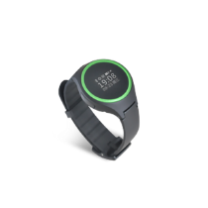
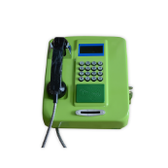
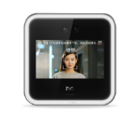
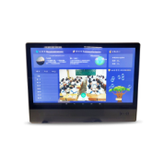

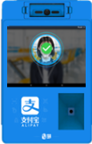
























钉钉
轻松教育
基于阿里钉钉的智慧校园整体解决方案
智能硬件
教育教学资源接入
电子班牌
教育大数据
人脸识别支付
闸机通道
电子班牌
幼教考勤
智能手环
电话机
消费机
图书柜
智慧校园
教务管理
微官网
代调课
选课
课程表
成绩发布
班级德育
教师助手
行事历
学生管理
考勤
家庭作业
成长档案
班级故事
用餐|校服报名
班级成员
学生评价
校园公告
后勤管理
名师平台
资产管理
轻松报修
缴费
名师平台
工资条
投票
活动报名
每日菜谱
缴费
阿里钉钉智能移动办公平台 组织在线/沟通在线/协同在线/业务在线/生态在线

Slide 10

教务
管理

Slide 11
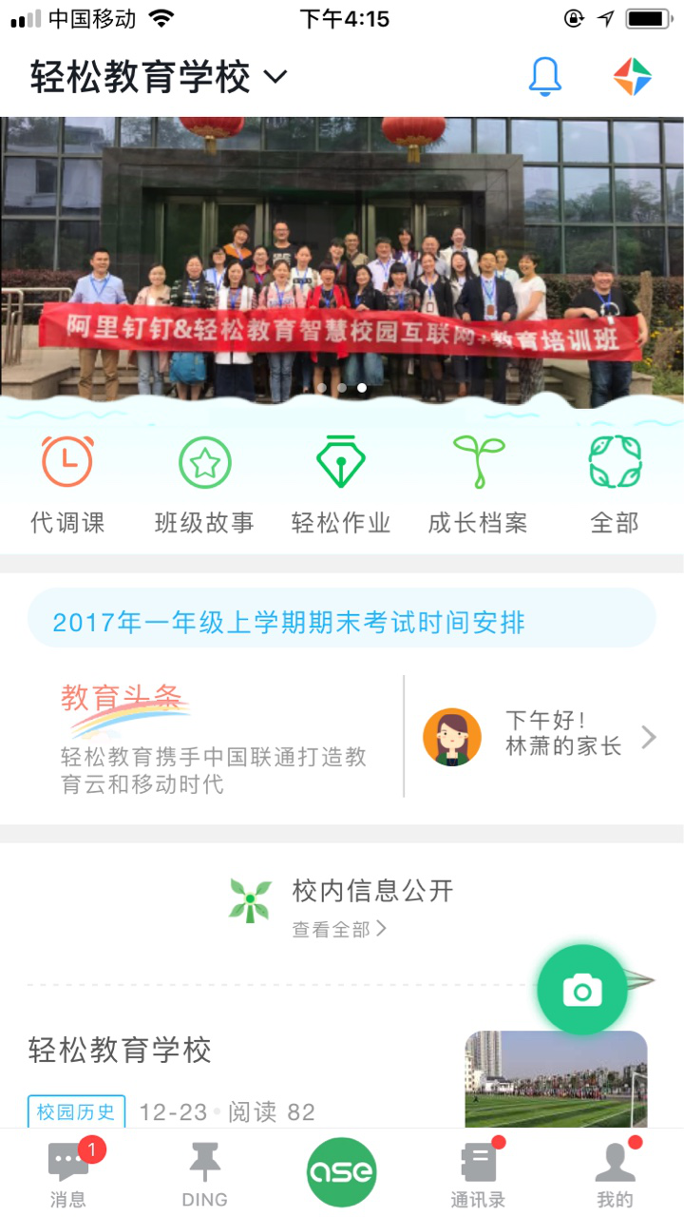
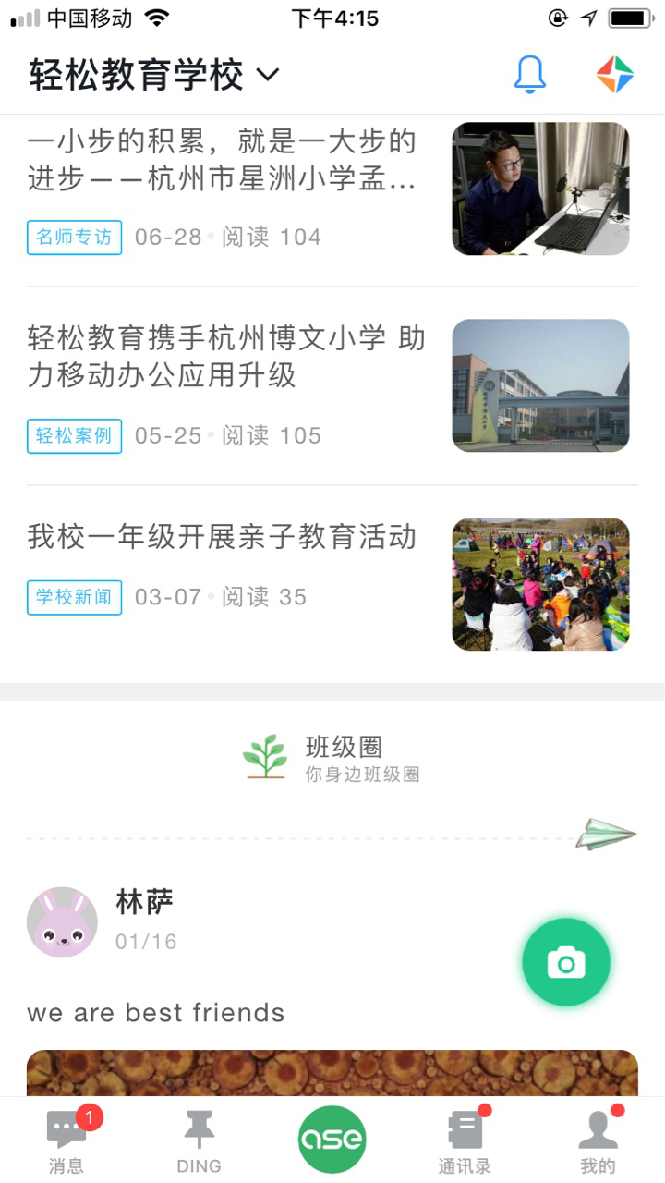
钉钉
轻松教育
微官网| WECHAT OFFICIAL WEBSITE
01
教务管理
微官网
1.简介明了，富有校园气息
2.无需成本，设置简单
3.根据近期实时热点大事件，随时更换轮播图片
4.自有学校特色的移动门户网站，支持自定义工作页面
5.老师、家长手机端随时随地查看学校动态
6.重要信息支持一键分享

Slide 12
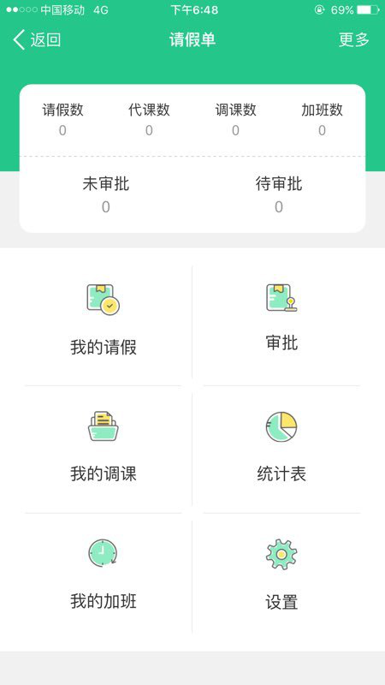
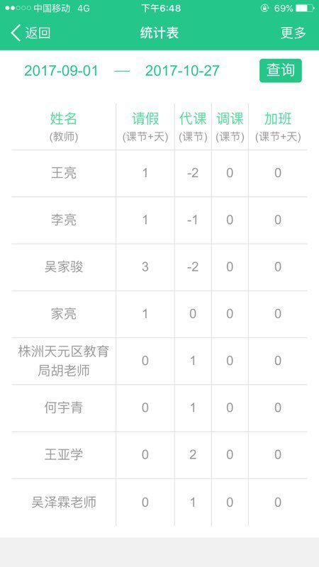
钉钉
轻松教育
代调课| GENERATION OF THE CLASSES
01
教务管理
请假单 | 代调课单
1.一键发布请假、代调课信息
2.分条件设置审批流程，随时随地审批，审批流程可视化
3.调代课发起人可设置代管事项处理，调课可选择同年级老师，解决班主任调代课问题
4.发起人可撤销、修改已审单据，审批人可转交其他人审批，实现多情况请假场景
5.报表数据手机可查，后台可导出报表

Slide 13
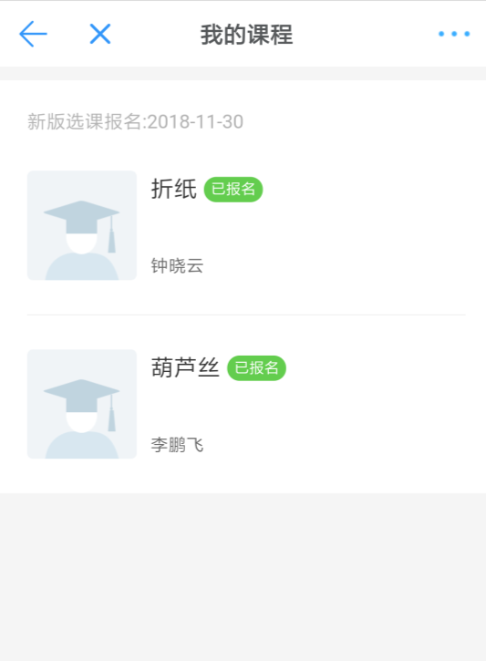
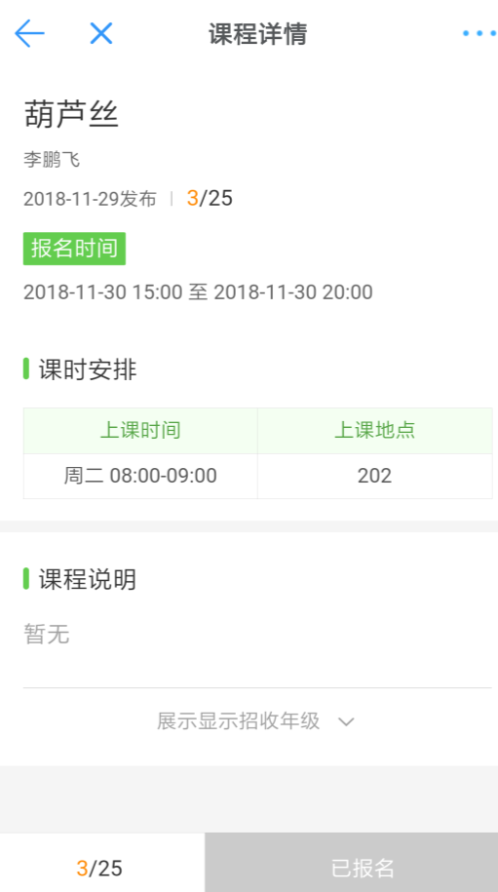
01
教务管理
轻松选课| COURSE SELECTION
钉钉
轻松教育
轻松选课
---老师
1.兴趣课的申报、审核、发布、报名通过手机就能完成
2.可设置报名时间、上课时间地点、课程人数、选课科数
3.无需手动统计，后台一键导出报名名单
4.选课公平、公正、公开，老师无需协调报名人员
5.支持课堂点名、评价、反馈，便于老师、家长及时调整对孩子的教育方向，给予更精准的引导和鼓励
---家长
1.家长无需到校，在手机上就能为孩子的兴趣课报名、缴费
2.报名开始之前可以收藏选课
3.选课信息一目了然
4.可与孩子共同商量选课
5.选课报名人数上限之后无法再报

Slide 14
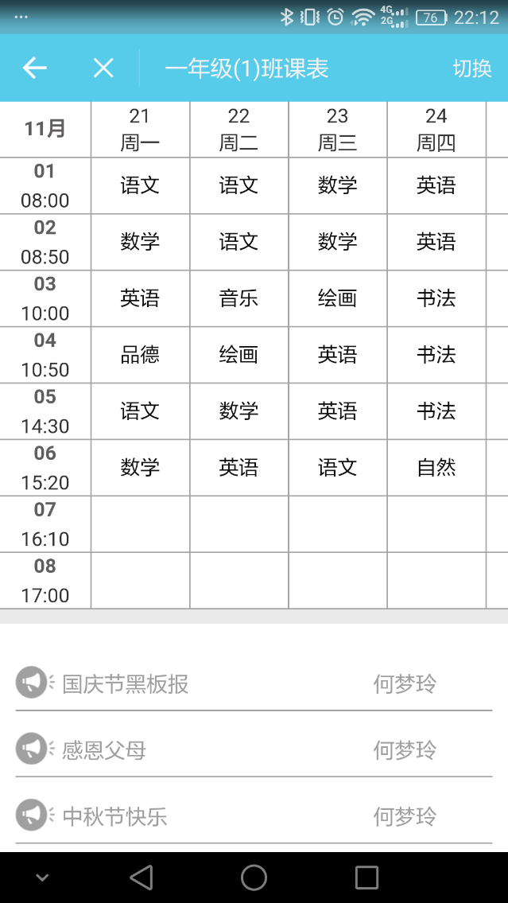
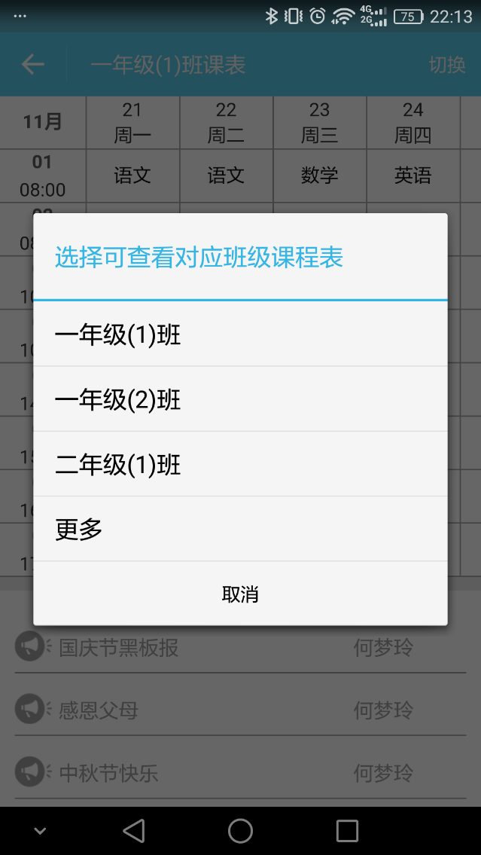
01
教务管理
钉钉
轻松教育
课程表| THE CURRICULUM
课程表
---老师
1.可查看全校课表，可清楚其他班的上课情况
2.电子课程表。常规课程、兴趣课程集成管理，多个班级授课，可以自动切换课表
---家长
1.无须询问孩子上了什么课或者自己制作课表
2.随时知道孩子今天上了什么课，明天有什么课，及时辅导孩子复习和预习

Slide 15
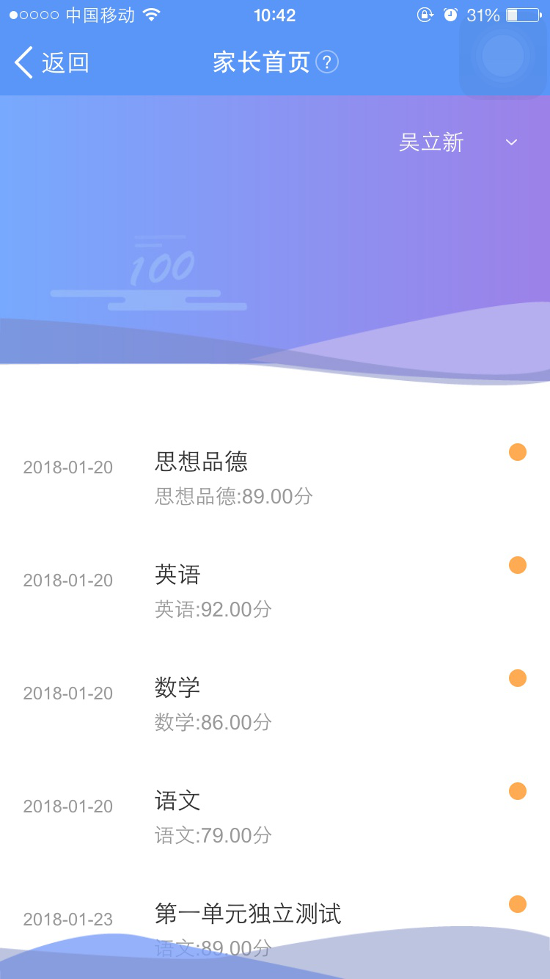
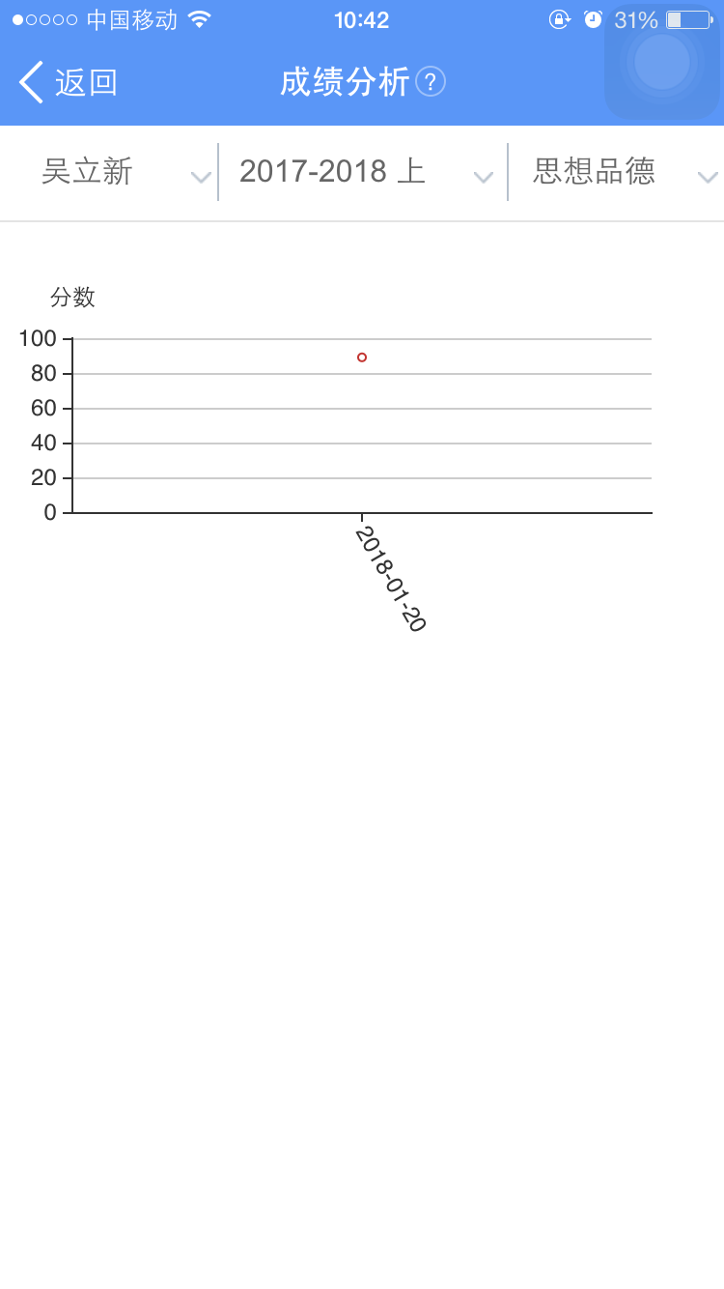
钉钉
轻松教育
成绩发布| RESULTS RELEASE
01
教务管理
成绩发布
---老师
1.上传成绩，一键发布
2.学生成绩永久保存，手机端随时查询
3.学生的各科成绩，自动统计汇总分析，老师随时可以查看成绩总数据图
---家长
1.系统OA消息提醒
2.自动分析学生成绩情况
3.家长在手机上就能查看孩子的各科成绩等级，便于及时给予孩子相应的辅导

Slide 16
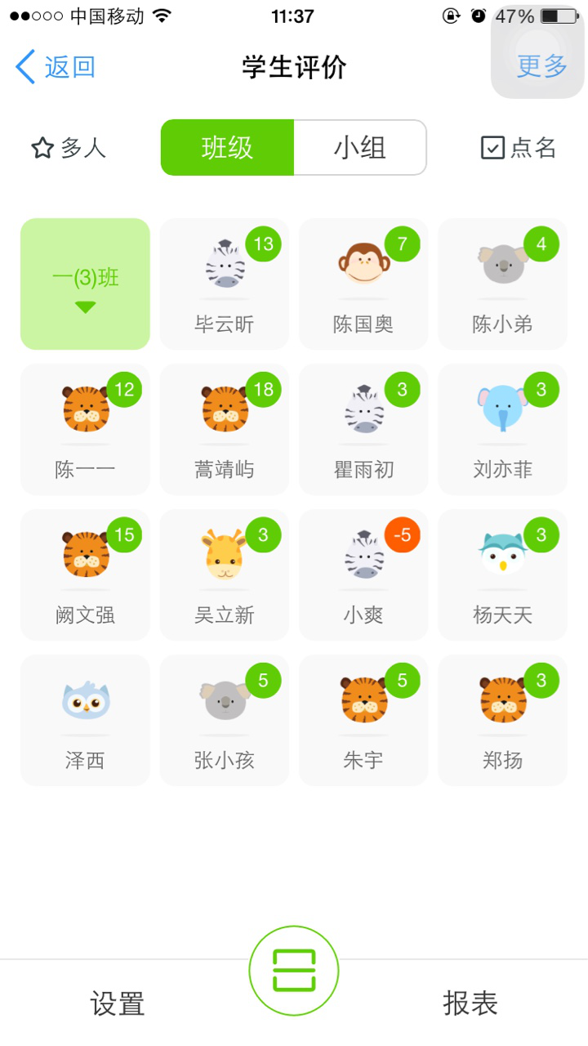
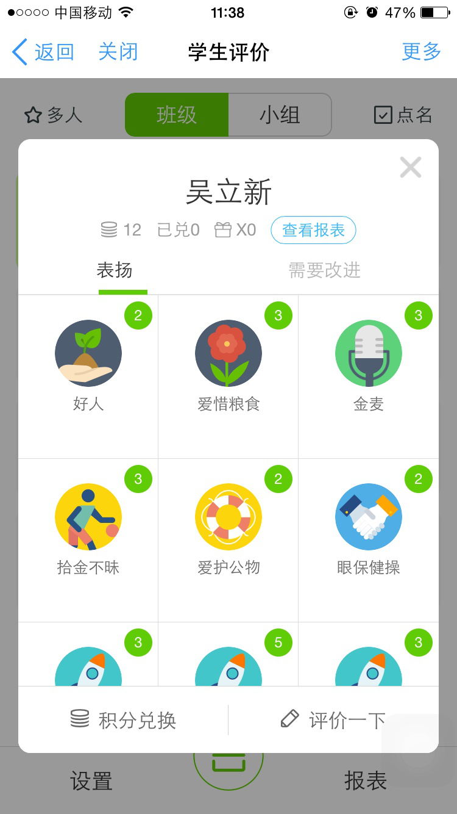
钉钉
轻松教育
学生评价|STUDENTS ASSESSMENT
01
教务管理
学生评价
1.根据学生德育数据，自动分析各项评价类目占比，引导学生从小养成好习惯
2.无需查找学生信息，扫一下学生校牌，信息自动读取
3.扫码工具不限，学生在校的表现随时记录，并且积分可以兑换勋章及奖品
4.统计方便，自动汇总
5.德育情况关联成长档案，家长可以及时了解孩子在校德育情况

Slide 17
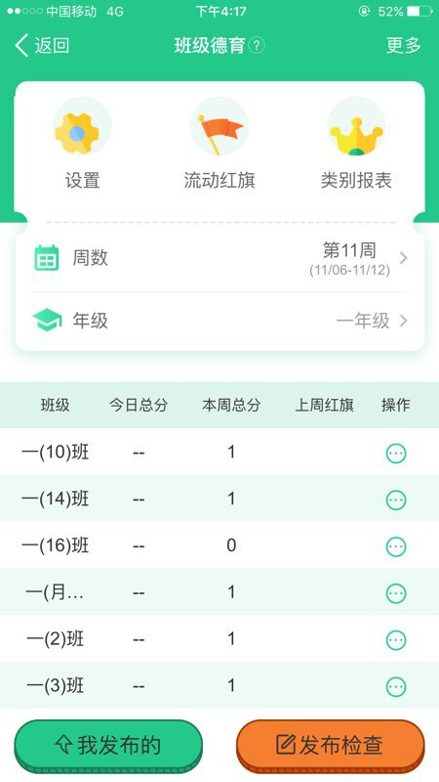
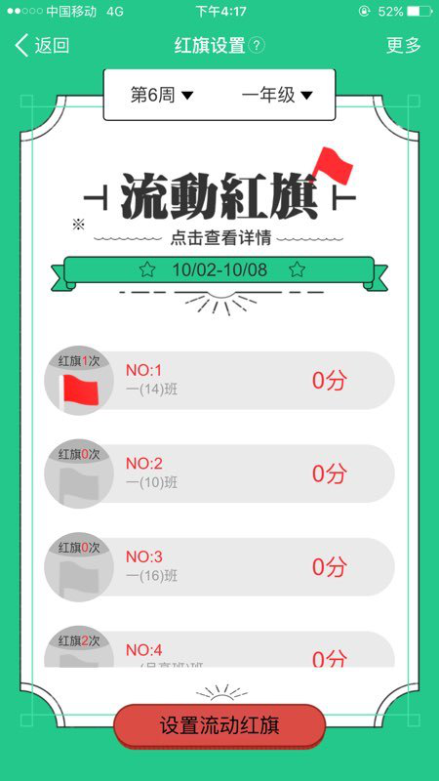
钉钉
轻松教育
班级德育|THE MORAL EDUCATION CLASS
01
教务管理
班级德育
1.班级整体的量化考核，通过班级德育，可以培养孩子的集体荣誉感，责任感；
2.每天班级的德育评分，在手机上即可轻松录入
3.移动设置班级流动红旗，线上德育管理
4.根据每天数据，自动汇总出每周的德育数据周报；

Slide 18
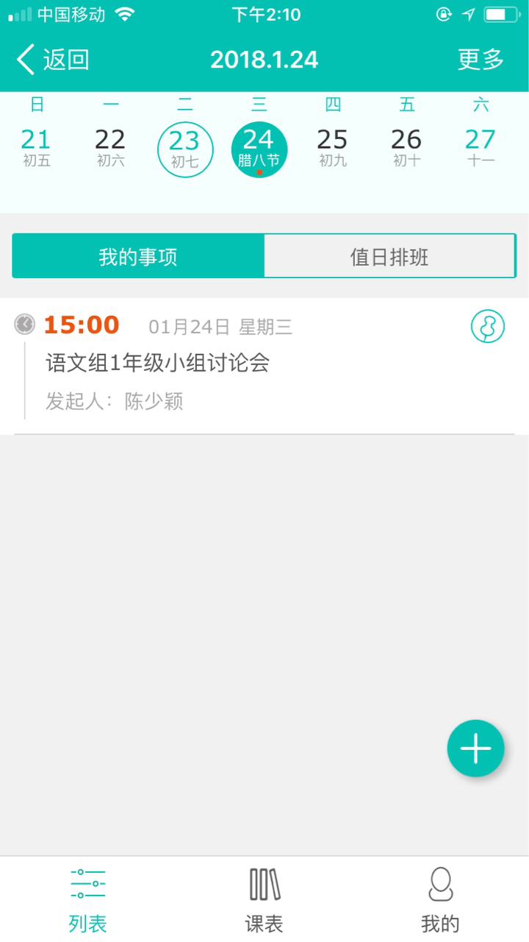
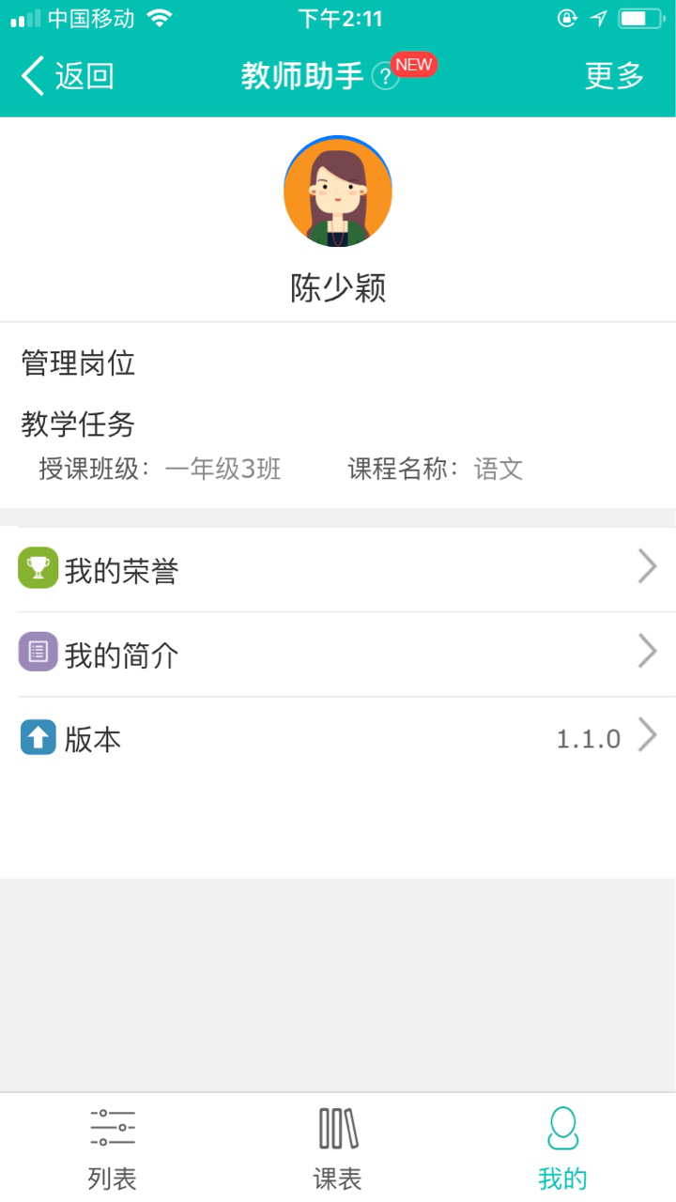
钉钉
轻松教育
教师助手|SCHEDULE MANAGEMENT
01
教务管理
教师助手 | 日程管理 | 值班安排
1.事项提醒，可添加参与人员
2.课程、值日排班一目了然
3.查看可调代课的对象、查看其他教师课表
4.个人荣誉一键保存，后台实现数据汇总
5.教师的管理助手。包括任务管理、事项管理、值班表、个人荣誉展示、岗位说明等

Slide 19
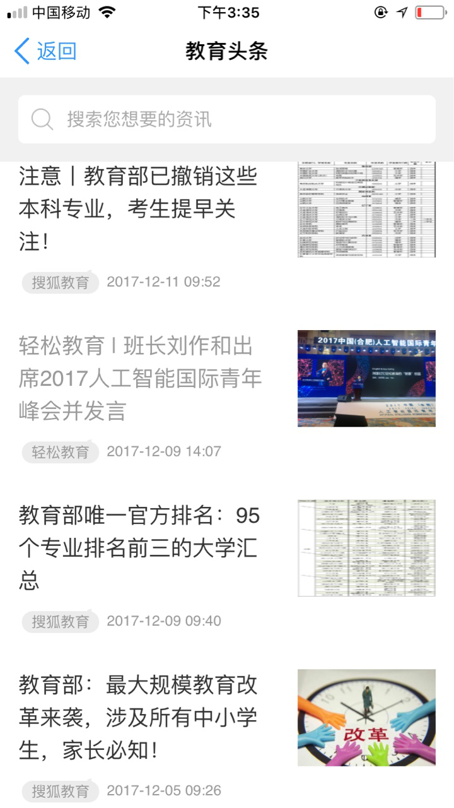
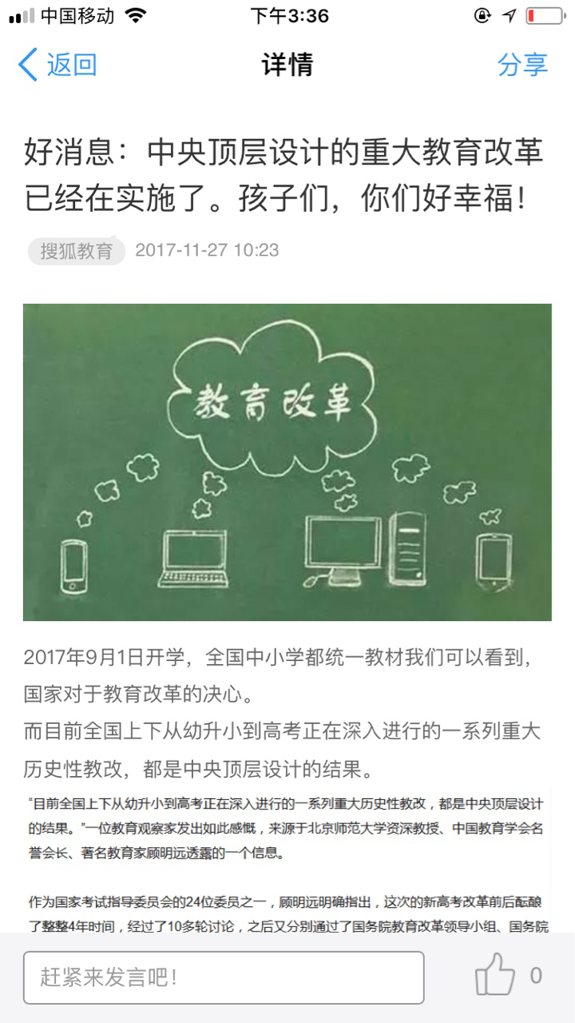
钉钉
轻松教育
教育头条|NEWS
01
教务管理
教育头条
1.新闻资讯的阅读应用；
2.最新教育政策、教育新闻、育儿讯息、指导经验等皆可第一时间查收；
3.可评论、可点赞、可转发，支持多渠道的分享；

Slide 20

家校连接

Slide 21
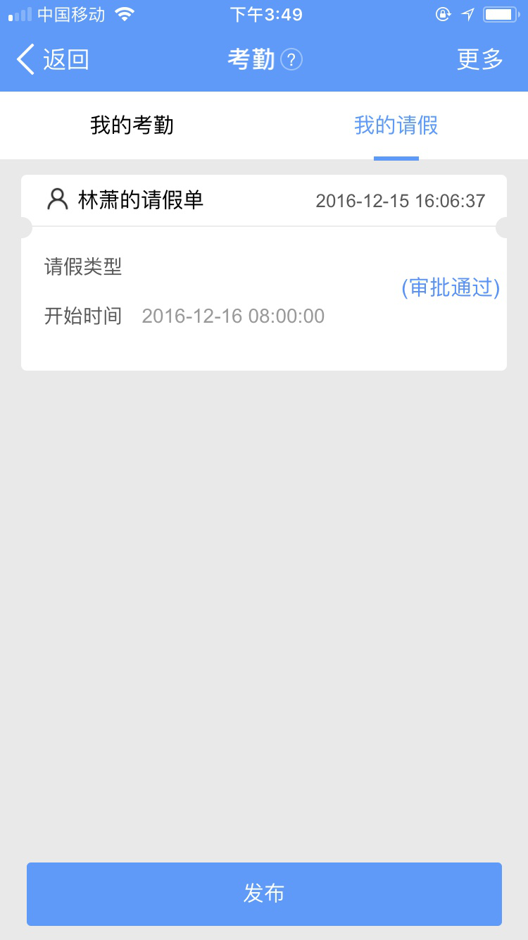
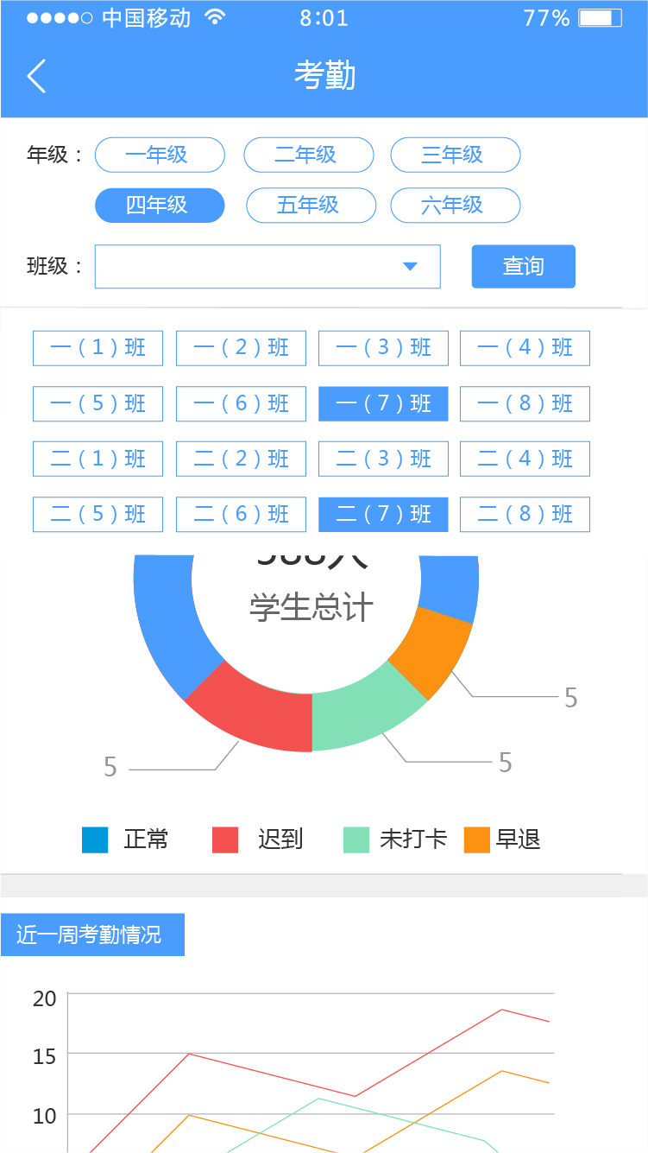
02
家校连接
学生考勤 | 请假
1.学生进出校，刷卡消息自动推送家长端
2.手机端可查看考勤明细，数据自动汇总，后台可导出报表
3.班主任可手机上修改学生打卡状态，随时随地管理班级考勤
4.家长给孩子请假数据直接关联晨检，无需老师二次添加学生缺勤信息
家长界面
老师界面

Slide 22
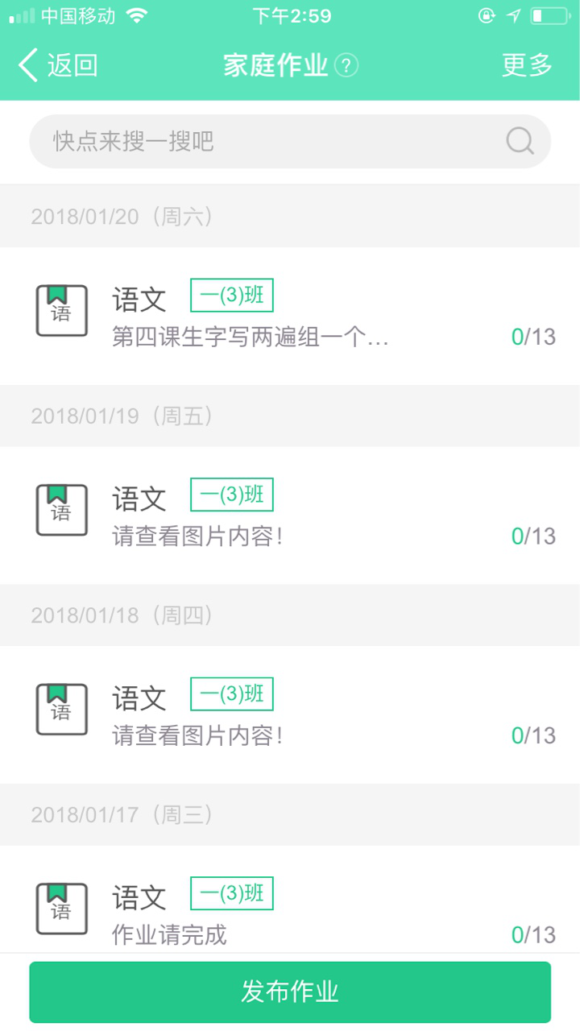
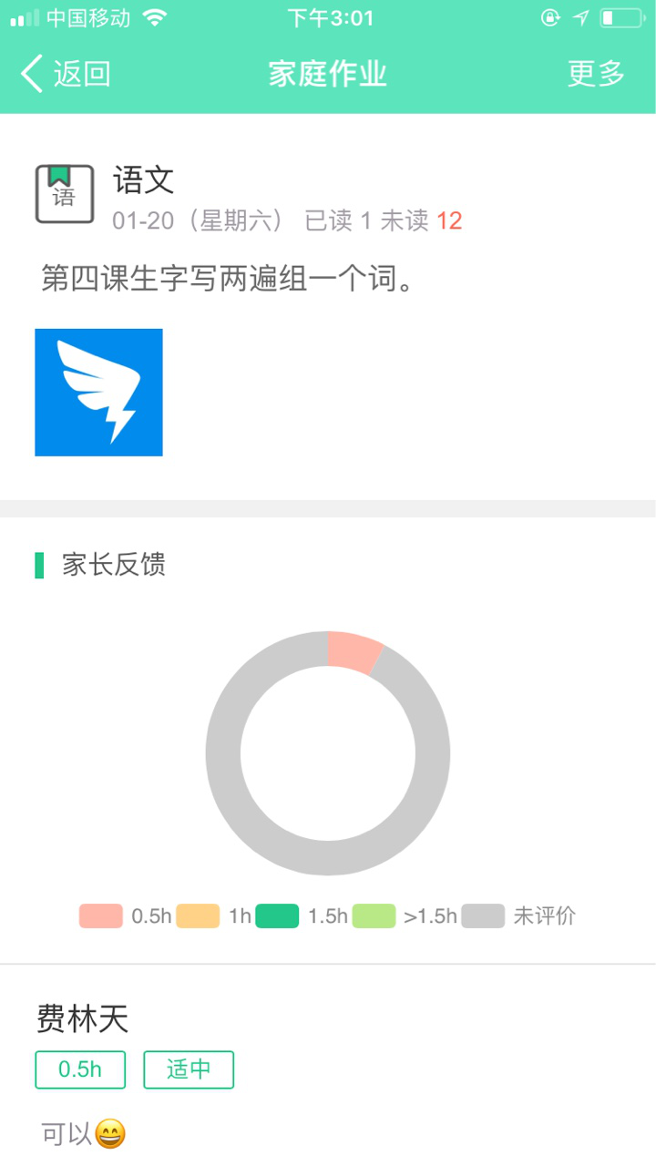
02
家校连接
家庭作业
---老师
1.可查看家长已读未读情况，及时提醒
2.可查看作业量，难易度
3.支持照片、语音、文字等多种形式发布作业
4.家庭作业接收情况随时掌握，长时间未读家长可以DING一下
---家长
1.作业信息一目了然，方便家长对孩子进行监督
2.支持家长对作业耗时、难易度进行点评反馈

Slide 23
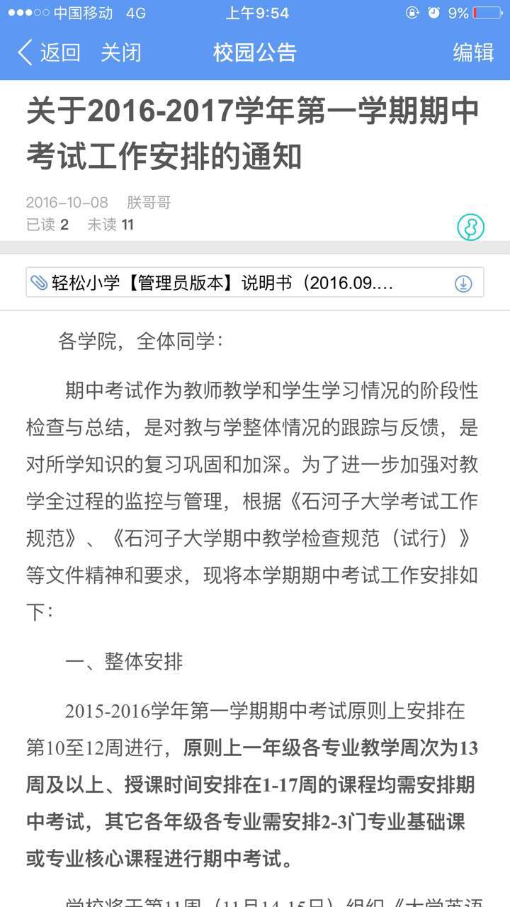
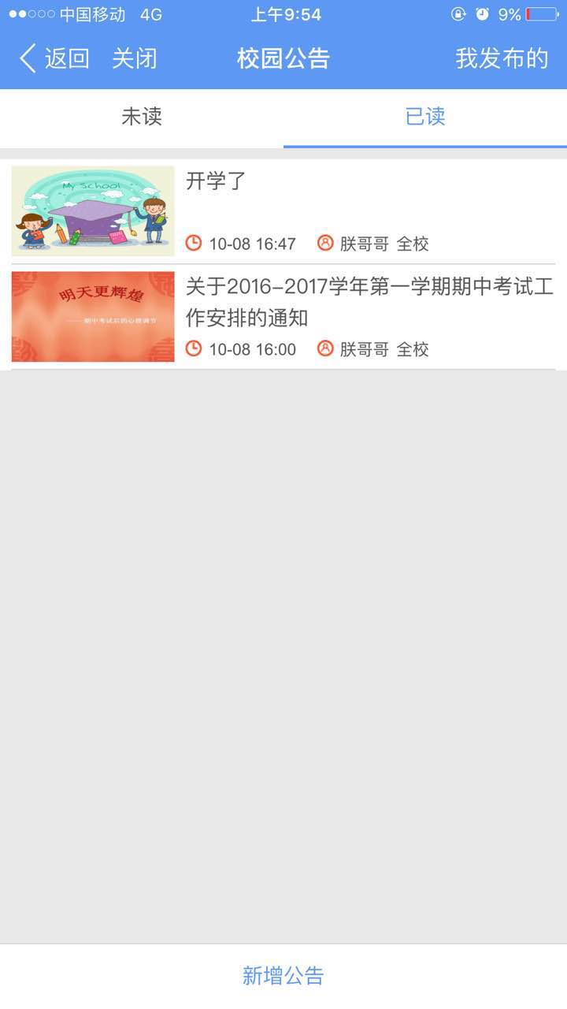
钉钉
轻松教育
校园公告|THE ANNOUNCEMENT
02
家校连接
公告
1.随时随地，一键发布；
2.公告的已读未读一目了然，紧急通知可以DING一下，确保消息必达；
3.保密公告，水印保障安全；
4.告别纸质公告，节省树资源，节能环保；
5.可选择班级、部门公告范围，管理员可发全校公告
6.重要公告一键分享

Slide 24
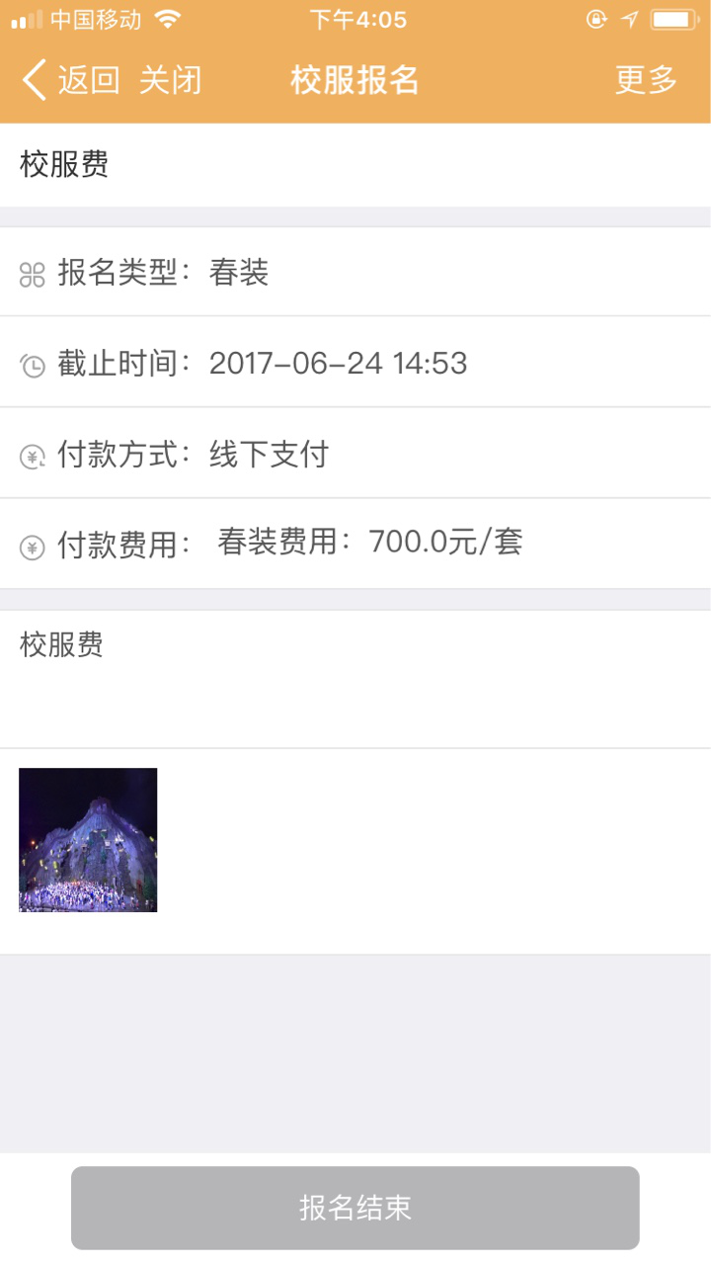
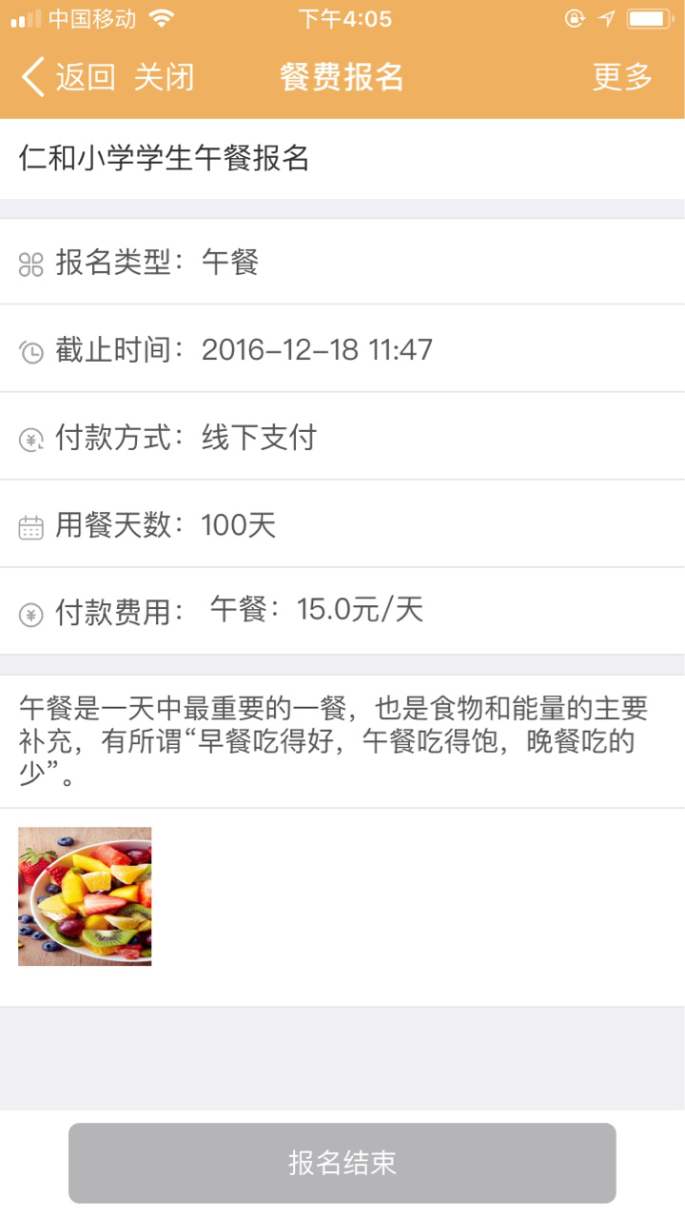
02
家校连接
成绩发布
---老师
1.报名信息手机一键发布，第一时间通知家长
2.手机端可查看谁没报名，一键提醒
3.报名数据自动汇总成表，支持一键导出
4.线上缴费，省去收银等繁琐步骤
---家长
1.报名情况一目了然，可以一键取消报名，简单快捷
2.手机端一键报名
3.线上支付，付款便捷

Slide 25
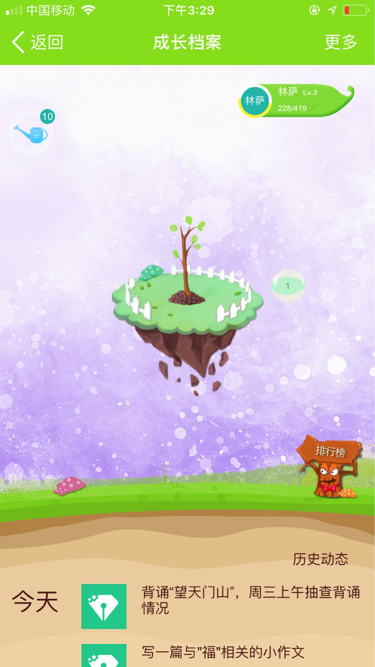
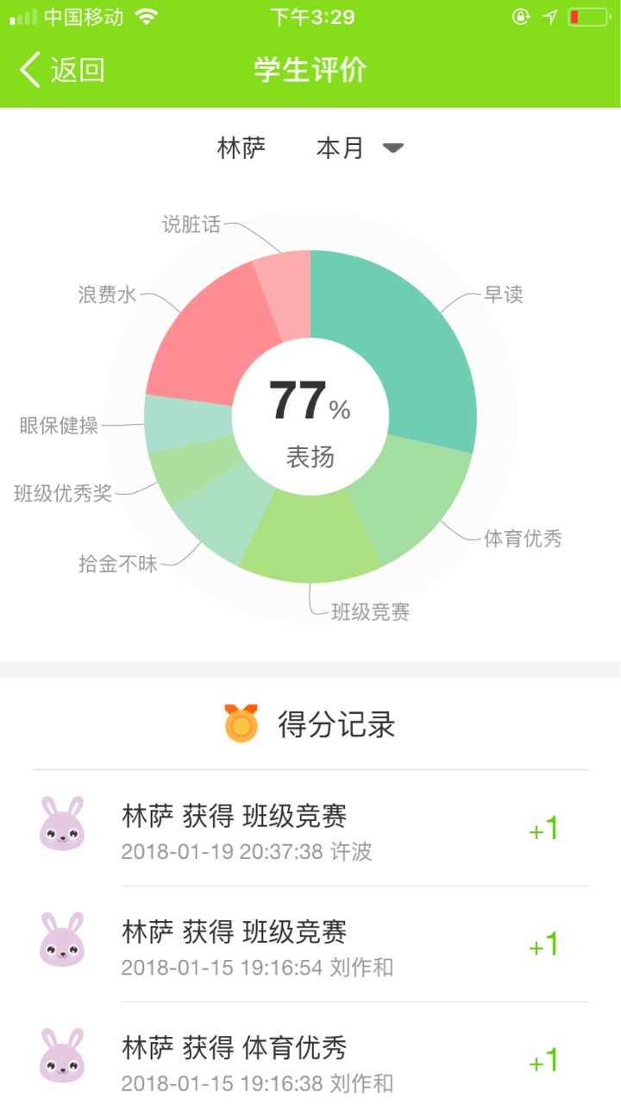
02
家校连接
成长档案
1.自动汇总孩子各项数据
2.及时反映孩子在校情况
3.孩子成长记录有迹可循，关注孩子全面发展

Slide 26
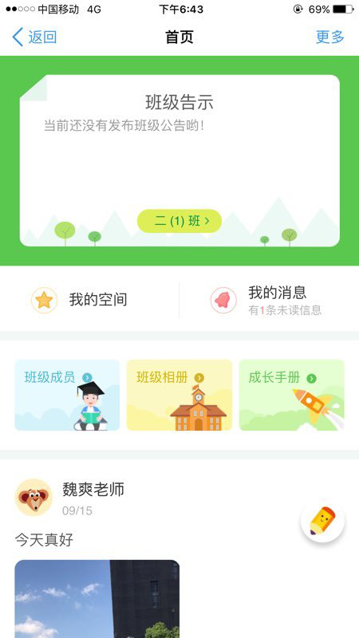
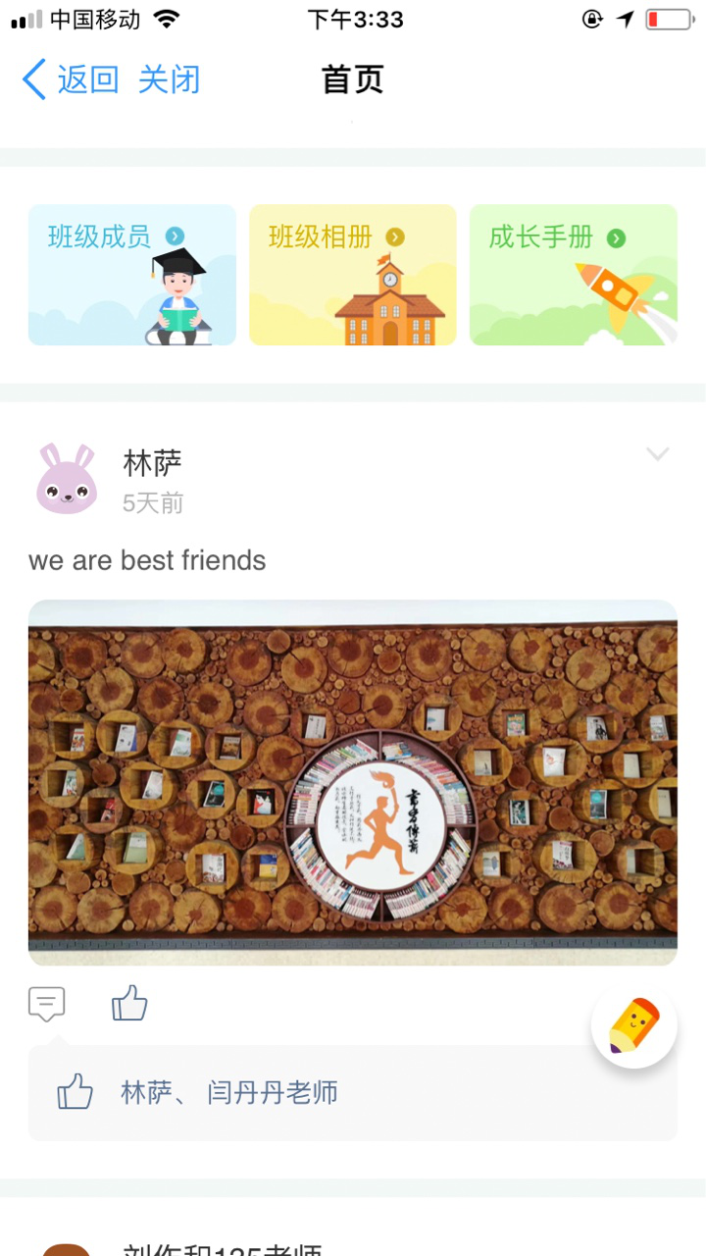
钉钉
轻松教育
班级圈|CLASS STORY
02
家校连接
班级圈
---老师
1.班级文化、班级风貌、班级趣事，记录、输出的枢纽；
2.“黑板报”的最新呈现形式，不再局限于时间、地点、特定事件，每天都有新板报；
3.通过班级圈，老师也能随时知道孩子在家里的表现情况，加强了老师与家长之间的链接；
---家长
1.数据记录可沉淀，孩子历年班级的风采皆可查看；
2.家长可与同班级家长随时互动，点赞、评论，加深家长之间的连接；
3.家长与老师共同陪伴孩子，见证孩子成长过程中的点点滴滴；

Slide 27
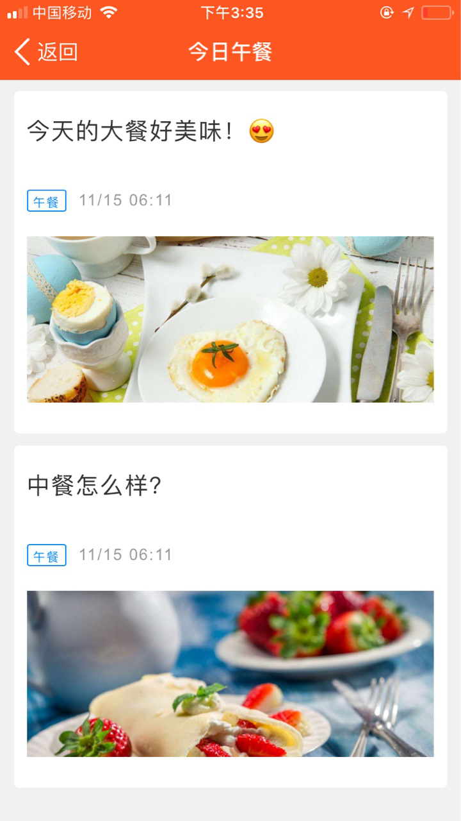
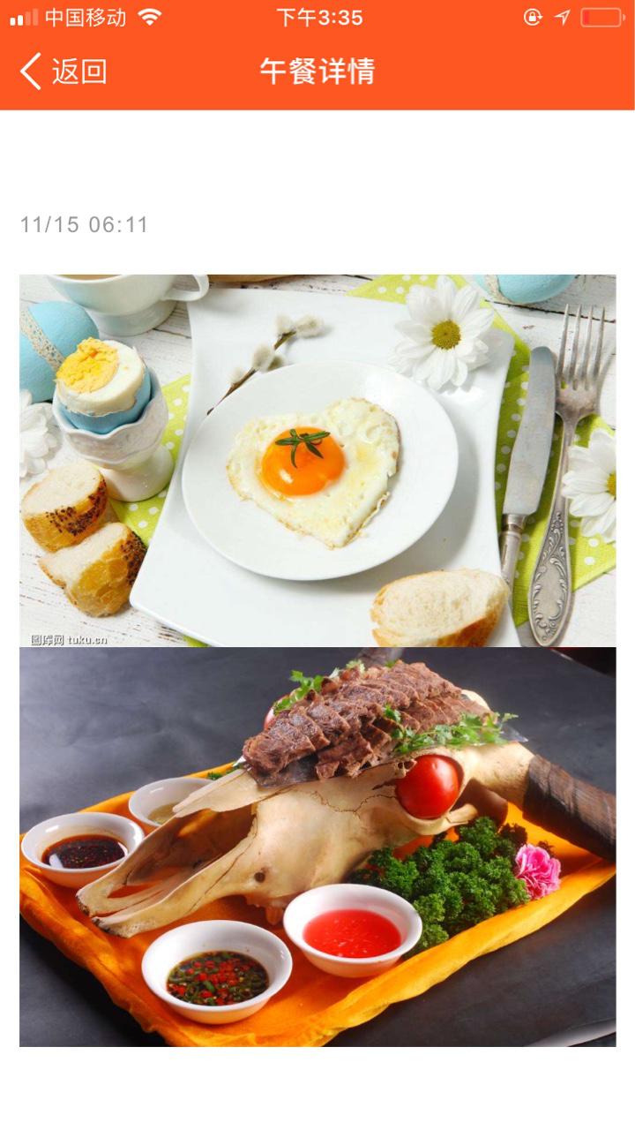
钉钉
轻松教育
今日午餐|LUNCH
02
家校连接
今日午餐
1.手机端一键发布午餐详情
2.家长随时随地可查看孩子在校就餐情况
3.代替了纸质的通知，做到有迹可循

Slide 28
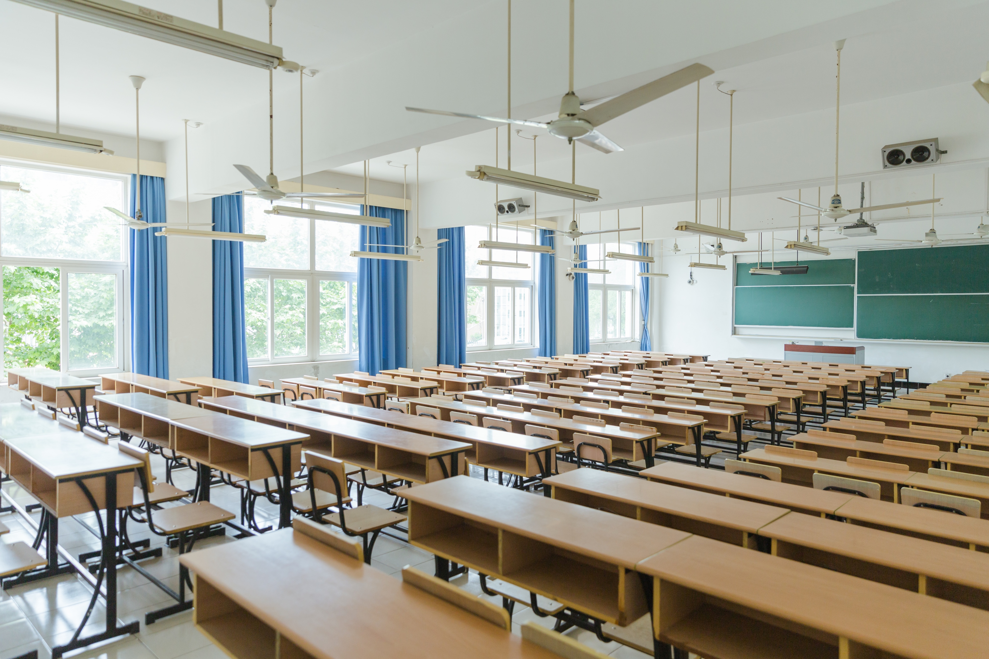
后勤管理

Slide 29
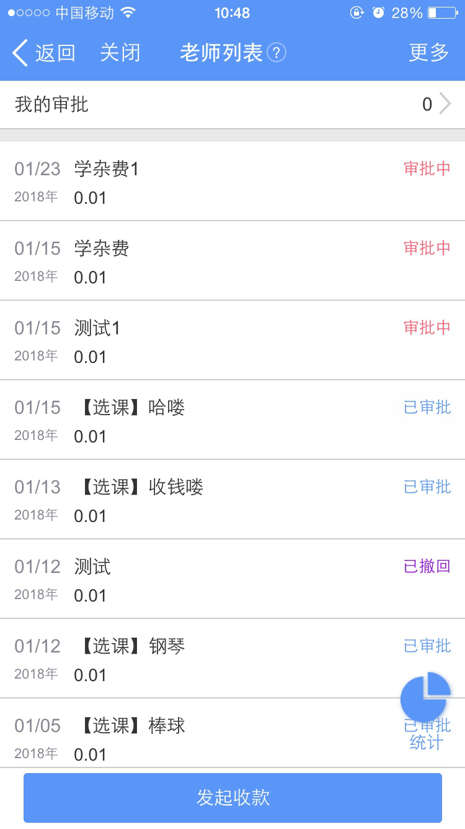
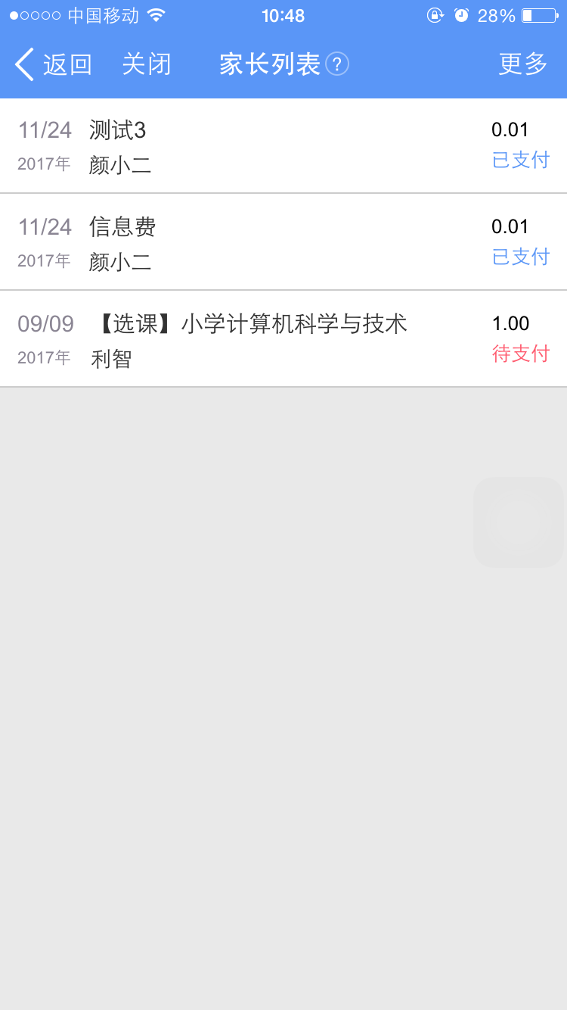
03
后勤管理
教育缴费
---老师
1.自定义收费信息，编辑收费说明
2.多种方式通知家长，信息必达
3.可同时进行多项收费
4.学杂费、班费、学费均可通过手机直接缴纳，免去人工收费、银行代扣的繁杂流程
5.缴费情况实时统计，一键提醒未缴费学员
---家长
1.缴费细节一目了然
2.线上支付，快捷安全
3.可查看历史缴费记录
老师界面
家长界面

Slide 30
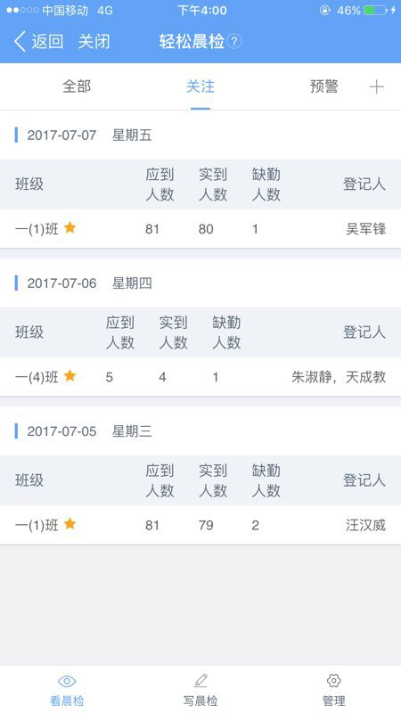
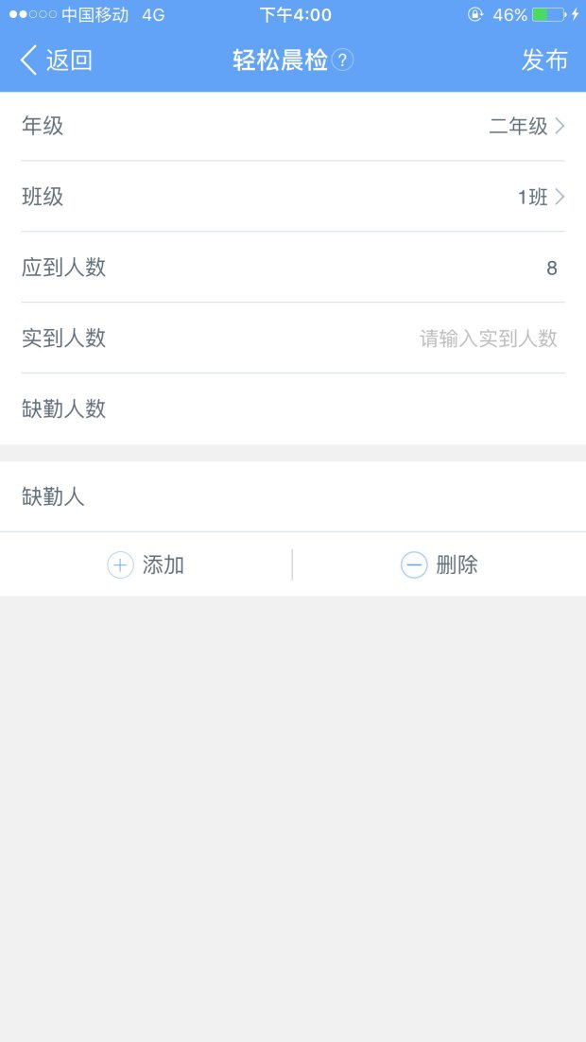
钉钉
轻松教育
晨检单|CHECK LIST
03
后勤管理
晨检单
1.手机一键发布，方便快捷
2.任课老师能查看本班学生缺勤情况
3.负责人可查看全校晨检情况
4.设置预警，单项类型缺勤人数超过上限自动提醒
5.后台自动生成报表，负责人无需手动统计
6.消息实时传输，不用担心数据过时
7.每日晨检，通过孩子请假次数、晨检报告数据，能及时对孩子的健康进行评估

Slide 31
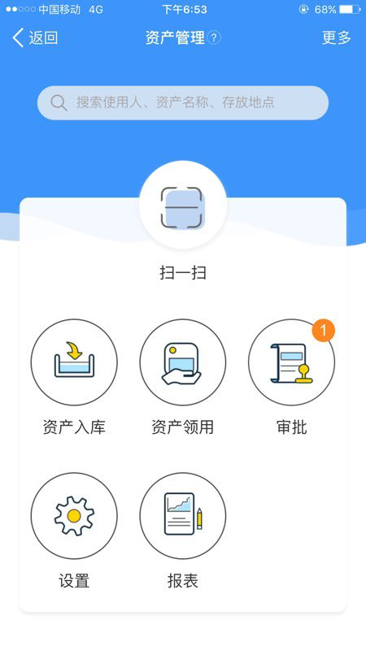
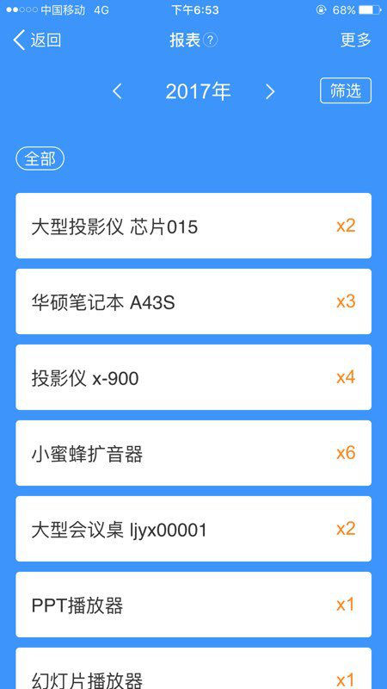
钉钉
轻松教育
装备管理|ASSETS MANAGEMENT
03
后勤管理
装备管理
1.将学校固定资产进行线上统一管理，清晰明了
2.手机直接入库，节省人力和时间
3.录入、领用、审批统一线上完成，轻松简单
4.报名数据自动汇总成表，支持后台一键导出

Slide 32
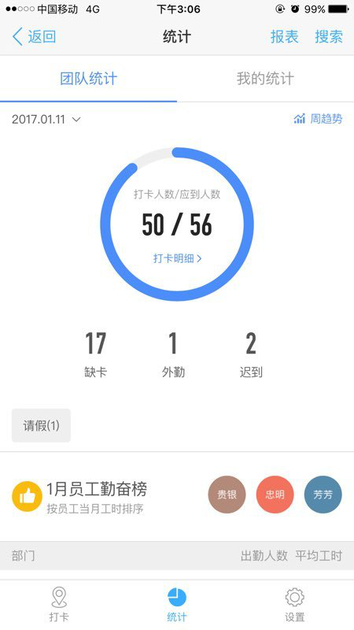
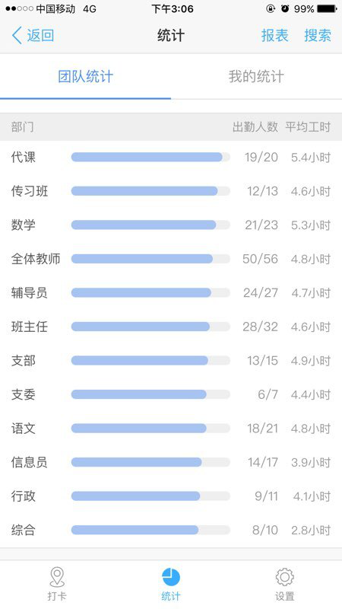
钉钉
轻松教育
老师考勤|ATTENDANCE
03
后勤管理
老师考勤
1.老师的考勤管理；
2.自动统计每日缺卡、外勤、迟到数据；
3.智能分析学校每日每科教师工时、出勤人数；

Slide 33
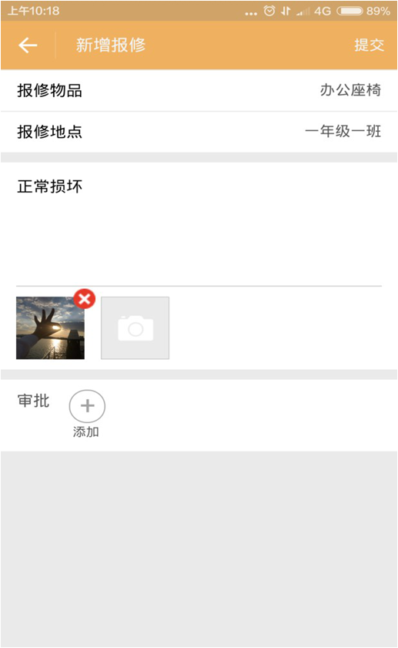
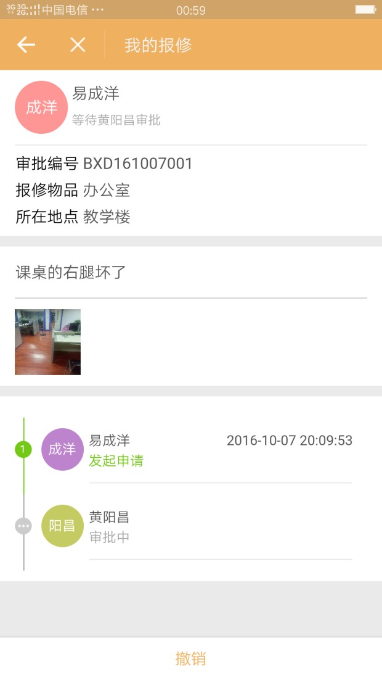
钉钉
轻松教育
报修|REPAIRS
03
后勤管理
报修
1.耗损设备报修的申请、审批在手机上可以随时发起
2.可上传图片，物品损坏情况一目了然
3.发布，审批，维修，各环节流程可视化
4.后台自动生成报表，报修情况有据可查
5.智能关联资产关联，扫码即可报修，设备检修状态实时更新

Slide 34
三、智能硬件集成一体化
智能硬件
智能IC卡
校园考勤
校园安全

Slide 35
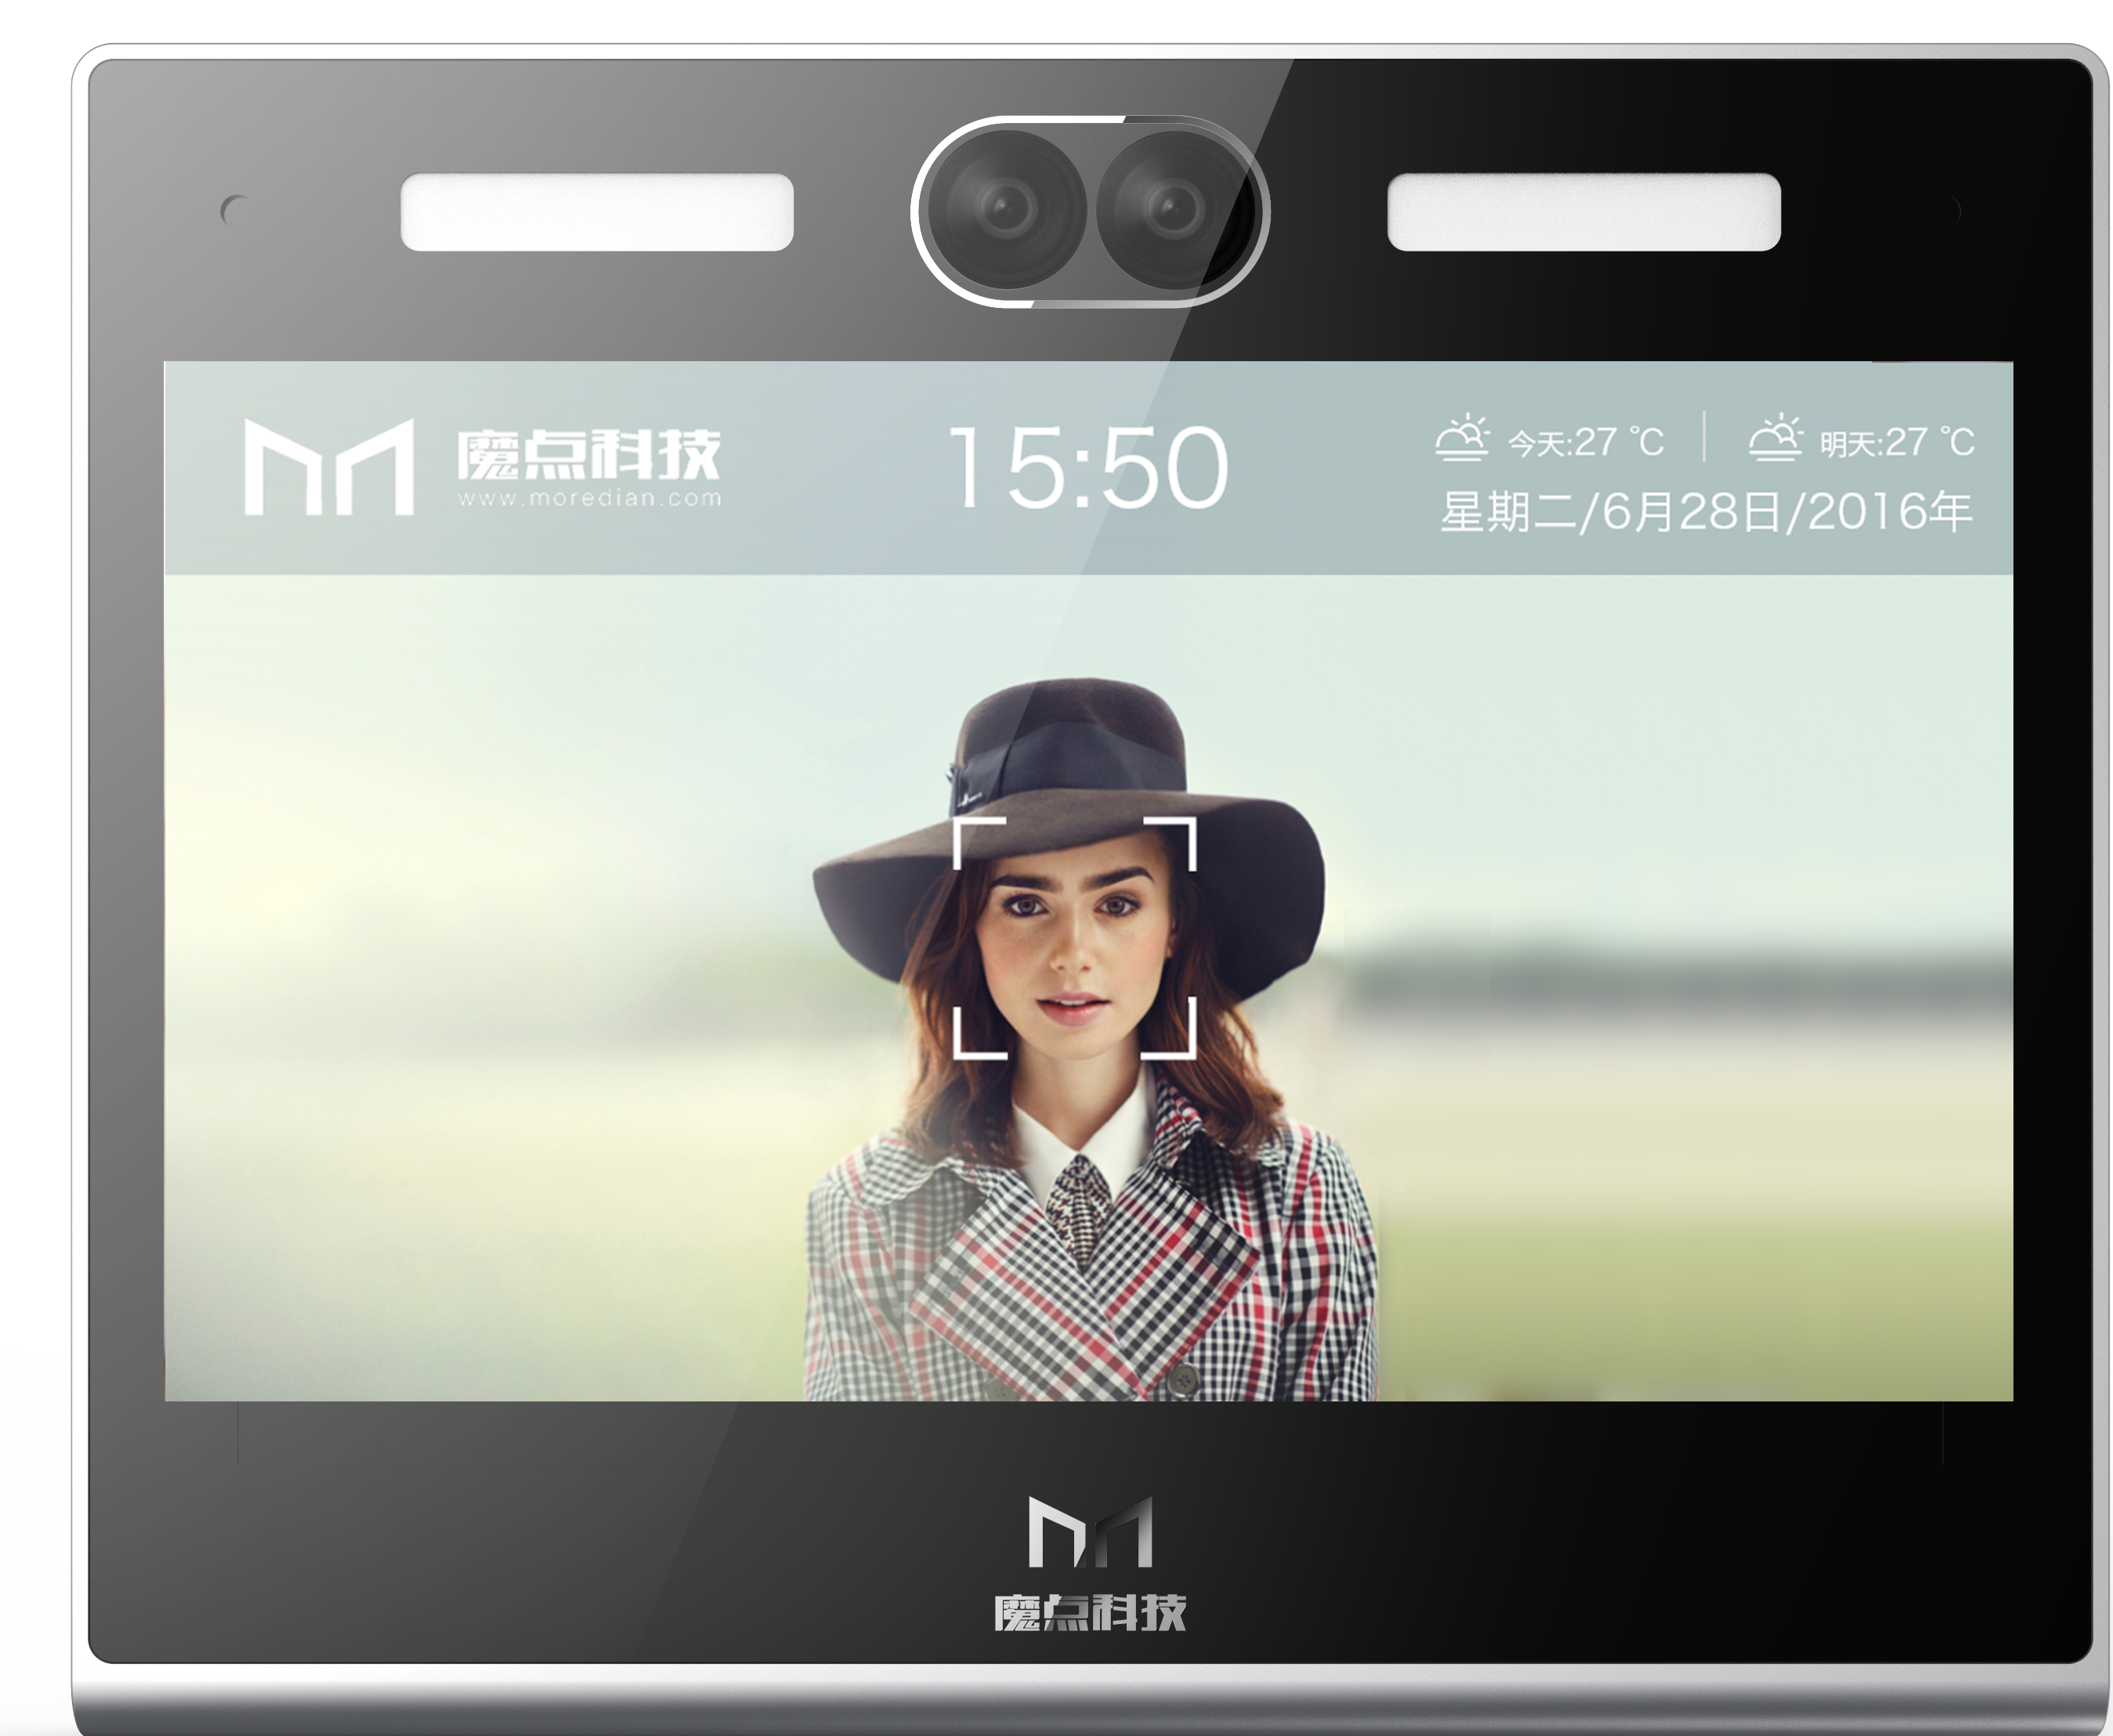
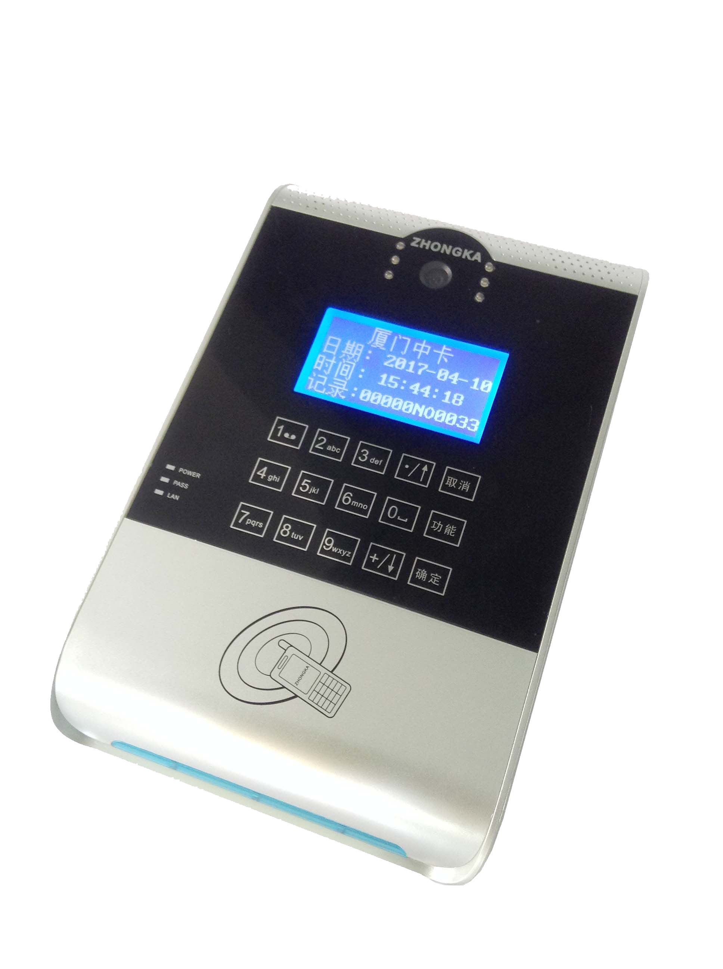










01
智能硬件
刷脸门禁考勤机
考勤机
立式刷卡考勤机
道闸考勤机
M2智能刷脸考勤机
M1智能考勤机
智能电话机
身份自证一体机
消费机
机器人EDoop
智能微型图书
电子班牌

Slide 36






02
智能IC卡
芯片IC卡/二维码校徽/手环
电话机
考勤机
消费机
道闸门禁
电子班牌
图书馆
立式考勤机
（1）智能一卡通，一卡多用，支持考勤、消费、图书借阅等。
（2）与学生评价关联，扫码即可识别学生信息，为其打分评价。
（3）可作为电话拨打的IC卡，智能关联家长联系方式，孩子一键即可给父母打电话。

Slide 37
03
校园考勤-刷卡考勤机
刷卡考勤机
学生进/出校门刷卡考勤，家长即可收到孩子进出校信息提示；
刷卡时自动拍照，图像推送到家长端，学生状态一目了然；
考勤数据自动汇总，方便学校领导及时了解学生进出校情况；
手机端展示界面

Slide 38
04
校园考勤-智能前台
普通人脸考勤机
M2智能前台
配置至少30秒，费时。若公司有100位员工，考勤机分批培训及录入，2-4天全员才能开始考勤。
人脸识别慢，打卡效率低。人脸离设备的远近，环境得亮暗，面部变化等都会影响识别速度甚至导致设备无法设别人脸。
考勤作弊，照片代打卡。普通考勤机可用照片代打卡，给予员工作弊的可能性。
老师/学生无需带卡，刷脸即可考勤，精确考勤，避免代打卡情况。
多人行进间同时识别，远距离、毫秒级精准辨认，效率高。
减少录入考勤基础数据的时间，操作简单、快捷。

Slide 39

05
校园考勤-多功能智能班牌
多功能智能班牌
集智能电话机、考勤、走班选课三大功能于一体，以智能芯片IC卡为通关密钥。
每日上課信息、班級新闻动态等咨询展示。
课改以后，每天上课的人员都是随机的，学生刷完IC卡，根据后台选课数据，电子班牌自动更新计算有哪些学生未来上课。
手机端后台控制
电子班牌展示
手机端后台控制
手机端后台控制
电子班牌展示
电子班牌展示

Slide 40

06
校园安全
多方位校园安全
非学校人员到校拜访、家长上学期间看望孩子，需要身份验证，保证校园进入人员安全和学生安全；
访客身份验证，消息推送学校领导，验证通过即可进校；
进出办公司等相关学校管理教室，需要刷脸进入，保障学校信息严密安全；
视频监控，家长随时查看学生在校的动态表现，老师可以通过视频避免校园纠纷等事故的发生，和问题出现及时解决。
身份自证一体机
刷脸门禁机
智能电话机
视频监控

Slide 41
四、轻松教育客户案例

Slide 42















































01
我们的学校客户案例
温州市洞头区城关第二小学
温州市洞头区大门镇中心小学
成都市龙江路小学
石家庄国际城小学
温州市洞头区教育局
温州市洞头区元觉义务教育学校
成都市武侯实验中学
石家庄市金马小学
温州市龙湾区教育局
贵州龙里县教育局
温州市洞头区鹿西中心小学
重庆市铁路中学
石家庄市第四十四中学
泾阳县教育局
贵州荔波县教育局
温州市洞头区城关第三小学
成都棕北中学西区实验学校
广州市东风西路小学
宁波奉化区教育局
更多…

Slide 43

02
杭州市育才外国语学校
过去
老师的调代课没有数据支撑，无法及时了解课程表的更新；同时也无法了解自己的调代课情况；学生德育情况无法更具体的展现出效果，需要老师手动去统计，数据无法详细汇总及保存。学生没有一个更好的德育管理方式去监督和激励学生的思想建设、德育行为。
现在
移动版课表，老师不仅可以查看自己班级的课程还可以查看全校的课程，实现课表信息的共享，家长也可以了解孩子学习了哪些课程，需要预习哪些课程。通过电子班牌，展示了学校日常工作、班级文化、拓展课堂交流等。将班级文化展示交流窗口与学科教学、德育管理，以及学校信息发布等方方面面有机结合起来，作为学生展示的平台，又可应用于普及教育安全知识和科学文化，拓展学科知识，开阔学生视野，展示班级特色，真正为班级管理和学生成长而服务。

Slide 44

03
杭州市绿城育华小学
过去
学生德育建设困难，衡量指标无法细化和落实；态而被人贩子盯上的新闻不在少数。如何能提供一个安全的记录孩子成长动态的地方；家长作业老师无法及时有效的通知到家长，督促学生有效的完成作业，以往的微信通知、纸质通知无法针对性的了解到家长是否有看到消息，和老师配合教学。
现在
通过轻松教育的班级圈，架起一座家长与老师的连接桥梁，家长可以看到老师在圈里发的班级公告，家长随时发孩子在家里的成长动态，老师也能及时了解孩子在家的表现，拉近家校联系，实现家校互动零距离，可以说班级圈，就是一个安全记录孩子成长点滴的地方；现在值周老师只需要一个手机就可以随时对各个班级进行考核打分，同时可以用文字描述具体情况，为什么加/减分，哪些地方值得表扬，哪些地方需要改进，还可以附上图片，比如值日老师检查到某某班级卫生非常差，地面上有很多垃圾，拍张照上传，让扣分有据可寻。家庭作业手机端随手发送，以图片、文字多种形式发送给家长，家长接收OA消息通知，老师可查看是否已读，做到消息必达。

Slide 45

04
青田县高湖镇初级中学
过去
晨检要在电脑上进行数据统计，很麻烦，文件传来传去，导致上报不及时，不便于整理归类、对比；班级课表还是使用纸质课表，老师查看课表市需要去找去查纸质课表，一旦课表有改动，无法及时传达到所有人；学生每天几时到校，几时离校，是家长们颇为关心的事，学校很难做到对把每个学生的到校离校情况实时发给每位家长
现在
晨检在手机端直接填写，数据自动同步到其他任课老师和校医务室，这样医务老师就不用一个个班的收集数据，想要看数据的时候直接导出报表就可以；线上版课表，替代了传统的纸质课表，简单、高效的展示了每天课表任课内容，通过手机、电子班牌多种形式展示课表内容，课表改动时第一时间传达到所有人；学生考勤上，学生进、出校时在校门口刷卡后，系统都会自动给家长发送一条消息，这样不管家长是不是在孩子身边，都可以每天收到实时消息，随时随地关注孩子的情况。班主任即可在手机端查看到学生每天到校情况，是否缺勤、缺勤原因、人数等信息一目了然，无需手动统计，大大减轻了老师的工作量。

Slide 46

05
宁波奉化岳林中心小学
过去
学生选课，通过电脑端，操作麻烦，班主任反复的协调、沟通，时间周期长，家长选不上心仪的课程意见大；请假、报销等各类审批采用比较原始的纸质，低效；校园文化无法更好的传播给家长和老师、电脑端官网维护难，费用大。
现在
现在学校选课发动家长在手机上自动自主选择，操作及时、反馈及时。这个过程快速、流畅，同时学生选课信息自动统计，不再需要老师反复核对学生信息；现在发动家长在手机上自动自主选择，操作及时、反馈及时。这个过程快速、流畅，同时学生选课信息自动统计，不再需要老师反复核对学生信息，后勤报修，学校工作人员之间协助性更强，遇见问题可以随时随地发布报修，通过审批，制定维修人员，还可以及时查询维修进度查询、进行反馈。

Slide 47
总结
符合国家教育信息化2.0行动计划的阿里巴巴智慧校园整体解决方案

Slide 48

2019
THANK YOU
杭州轻松教育科技有限公司
联系我们
地址：杭州市西湖区天目山路313号
电话：0571-28120107
手机：18072928866

